Slide 1
عناصر شجرة الإسناد:
1- العمود الفقري للشجرة ( وهو عبارة عن اللإسناد الذي يتم تحديده للدراسة، وإذا لم يحدد إسناد معين للدراسة يكون أقوى الأسانيد فنبتدئ بترتيب الكتب الستة كما رتبها العلماء) ويفضل ان يكون الإسناد الأصلي او عمود الشجرة بلون مخالف وبقية التفريعات بلون آخر .
2- رسم التفرعيات على هذا الإسناد الأصلي كما وردت في المصادر.
3- كتابة المصدر ويتضمن ( اسم الكتاب والمؤلف والجزء والصفحة ورقم الحديث مختصر ويفضل استخدام الرموز التي التفق عليها العلماء للكتب لاخصار مع وضع مفتاح لتلك الإختصارات.
4- كتابة نص الحديث تحت المصدر.
5- التنبيه على أي اختلاف وكتابته بلون مخالف.
6- كتابة أقوال السلف في أسفل صفحة الشجرة.

Slide 3
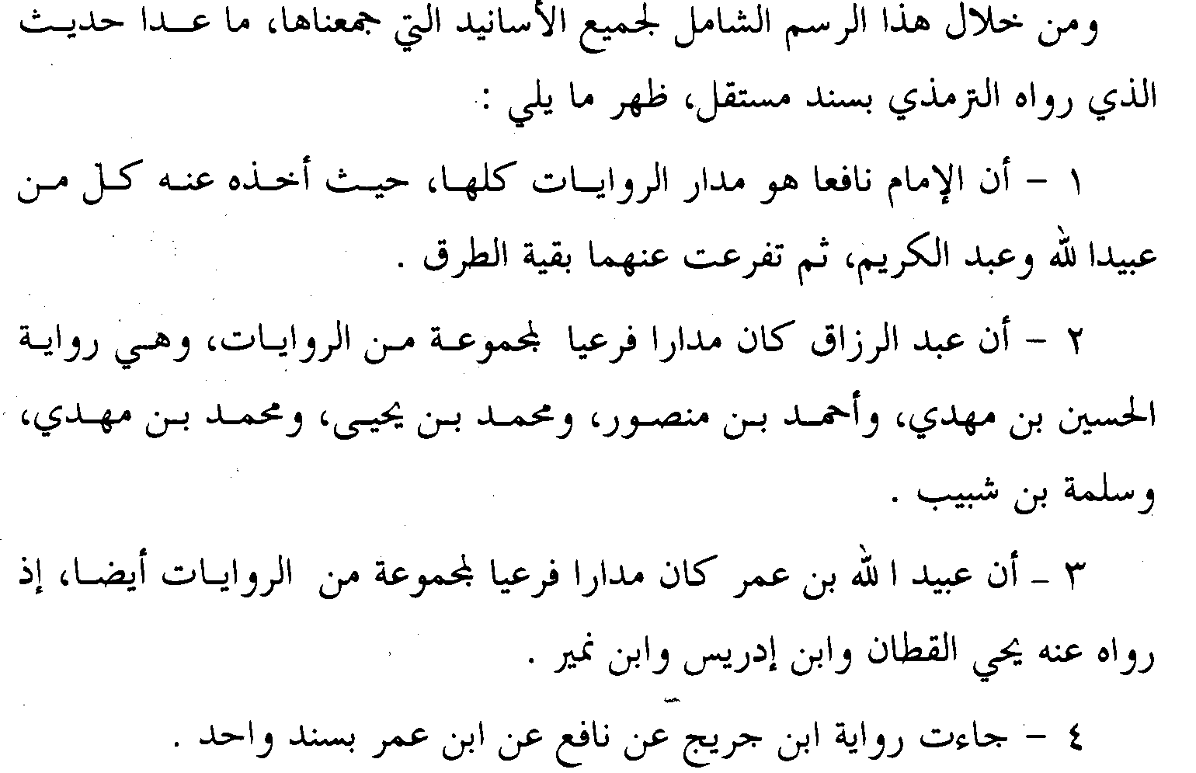

Slide 4
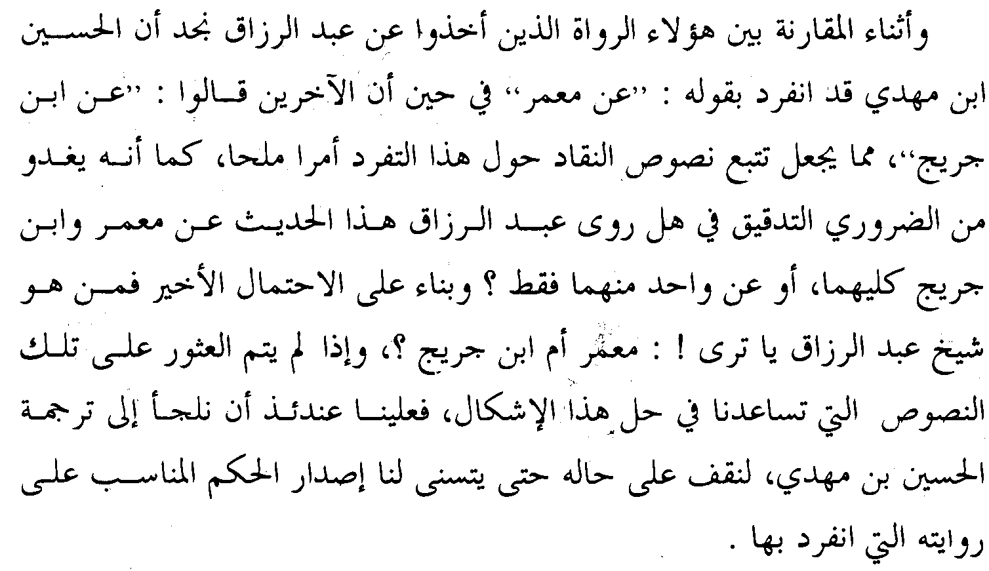

Slide 5
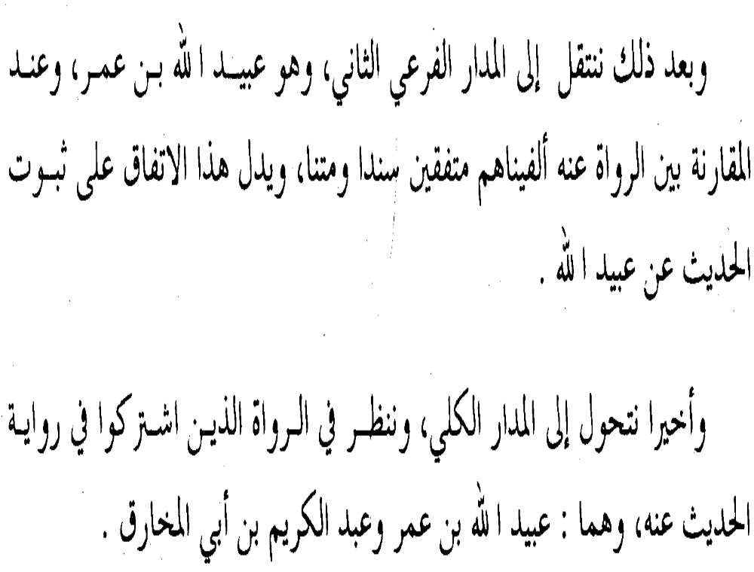

Slide 6
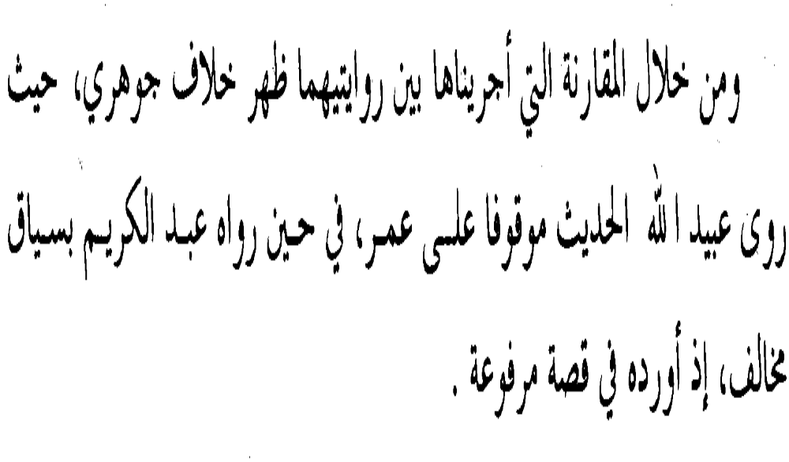

Slide 7
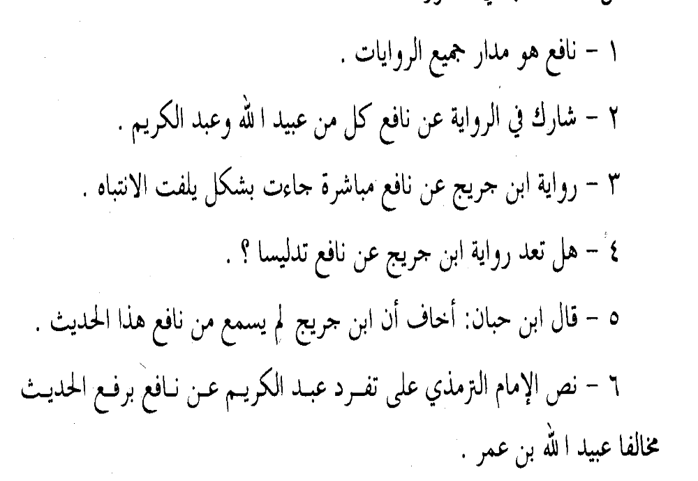

Slide 8
